Slide 1


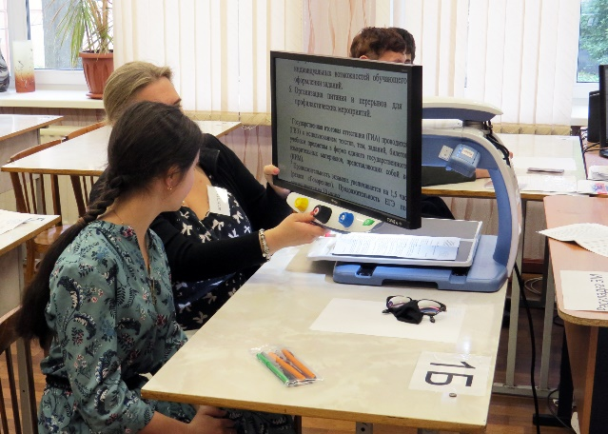
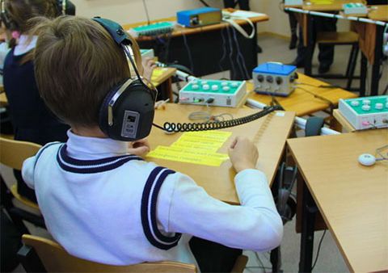







О создании для участников особых условий на ГИА в 2019 году
Гардымова Руженна Анатольевна, начальник отдела государственной итоговой аттестации министерства образования, науки и молодёжной политики Краснодарского края
г. Краснодар
12.12.2018

Slide 2

Федеральные нормативные и методические документы
ФЕДЕРАЛЬНЫЙ
ЗАКОН
от 29.12. 2012 № 273-ФЗ
«Об образовании в Российской Федерации»
Министерство образования и науки
Российской Федерации
ПРИКАЗ
от 25.12.2013 № 1394
«Об утверждении Порядка проведения
государственной итоговой аттестации по
образовательным программам основного
общего образования»
Министерство образования и науки Российской Федерации
ПРИКАЗ
от 20.09.2013 г. № 1082
«Об утверждении Положения о психолого-медико-педагогической комиссии»
Министерство образования
и науки Российской Федерации
ПИСЬМО
от 09.04.2014 г. № НТ-392/07
«Об итоговой аттестации обучающихся
с ограниченными возможностями
здоровья» (разъяснения позиции Минобрнауки РФ в части полномочий
ПМПК по вопросам ГИА
обучающихся с ОВЗ)
Министерство образования и науки
Российской Федерации
ПИСЬМО
от 23.05.2016 № ВК-1074/07
Методические рекомендации
Министерство здравоохранения
Российской Федерации
ПРИКАЗ
от 30.06.2016 г. №436н
«Об утверждении перечня заболеваний, наличие которых дает право на обучение
по основным общеобразовательным программам на дому»

Slide 3

Региональные нормативные и методические документы
Министерство
образования, науки
и молодёжной политики Краснодарского края
ПРИКАЗ
от 29.05.2017 № 2243
«Об утверждении Порядка регламентации и оформления отношений государственной и муниципальной
образовательной организации
и родителей (законных представителей) обучающихся, нуждающихся в длительном лечении, а также детей-инвалидов в части организации обучения по основным общеобразовательным программам на дому или в медицинских организациях»
Министерство образования, науки
и молодёжной политики Краснодарского края
ПРИКАЗ
от 30.09.2014 № 4303
«Об утверждении документации,
регламентирующей деятельность центральной
психолого- медико-педагогической комиссии»
Министерство образования, науки
и молодёжной политики Краснодарского края
ПРИКАЗ
от 20.09.2013 г. № 1082
«Об утверждении Положения
о психолого-медико-педагогической
комиссии»
Министерство образования, науки
и молодёжной политики Краснодарского края
ПИСЬМО
от 10.12.2018 № 47-01-13-24881/18
«О мониторинге документов обучающихся
11(12) классов на прохождение ГИА по
образовательным программам основного
общего образования в форме ГВЭ в 2019 году»
Министерство образования, науки
и молодёжной политики Краснодарского края
ПИСЬМО
от 07.12.2018 № 47-01-13-24759/18
«О мониторинге документов обучающихся 9 классов, планирующих прохождение ГИА по образовательным программам основного общего образования в форме ГВЭ и/или ОГЭ, ГВЭ в особых условиях в 2019 году»

Slide 4












Лицо с ограниченными возможностями здоровья
Обучающийся с ограниченными возможностями здоровья (ОВЗ) - физическое лицо, имеющее недостатки в физическом и (или) психологическом развитии, подтвержденные психолого-медико-педагогической комиссией и препятствующие получению образования без создания специальных условий
статья 2, пункт 16 Федеральный закон от 29 декабря 2012 г
№ 273-ФЗ «Об образовании в Российской Федерации»

Slide 5



Специальные условия для получения образования:
Письмо Минобрнауки России от 23.05.2016 № ВК-1074/07 «О совершенствовании
деятельности психолого-медико-педагогической комиссии» от 23 мая 2016 г. N ВК-1074/07
использование специальных образовательных программ и методов обучения и воспитания;
использование учебников, учебных пособий и дидактических материалов;
использование специальных технических средств обучения коллективного и индивидуального пользования;
предоставление услуг ассистента (помощника), оказывающего обучающимся необходимую техническую помощь;
предоставление услуг тьютора;
проведение групповых и индивидуальных коррекционных занятий;
обеспечение доступа в здания организаций, осуществляющих образовательную деятельность;
другие условия, без которых невозможно или затруднено освоение образовательных программ обучающимися с ОВЗ.

Slide 6




Условия, которые могут быть обеспечены обучающемуся на ГИА
п.4 Порядка:
Возможность выбрать для сдачи ГИА-9 сокращенный перечень предметов - только по русскому языку и математике
4
2
п.34 Порядка:
ГИА-9 проводится в условиях, учитывающих состояние их здоровья, особенности психофизического развития
п.29 Порядка:
продолжительность ГИА увеличивается на 1,5 часа;
продолжительность ОГЭ по иностранным языкам
(раздел "Говорение") для указанных лиц увеличивается на 30 минут
п.34 Порядка:
При проведении экзамена в аудитории могут присутствовать ассистенты, оказывающие обучающимся необходимую помощь

Slide 7

Условия, которые могут быть обеспечены обучающемуся
на итоговом собеседовании
п.18 Проекта Порядка:
Для участников с ОВЗ, детей-инвалидов, инвалидов продолжительность итогового собеседования по русскому языку увеличивается на 30 минут
Задача: провести мониторинг детей с логоневрозом
(различная степень заикания) на наличие у них соответствующих документов, дающих право на увеличение продолжительности итогового собеседования

Slide 8



Обучающиеся дети-инвалиды и инвалиды
(п. 34 Порядка)
МСЭ
Справка, подтверждающая факт установления инвалидности, действующая на время ГИА
Медицинское врачебное заключение в случае необходимости условий, учитывающих состояние здоровья, особенности психофизического развития
Заключение ПМПК, в котором указаны особые условия (на основании медицинского врачебного заключения)
ВК
ПМПК

Slide 9



Обучающиеся на дому. Обучающиеся в медицинских организациях
(статья 41 ФЗ -273 «Об образовании»;)
Медицинское заключение с рекомендациями об обучении на дому
в 2018-2019 учебном году и ранее - копия, заверенная руководителем образовательной организации
(приказ Минздрава РФ от 30.06.2016 № 436н «Об утверждении перечня заболеваний, наличие которых дает право на обучение по основным общеобразовательным программам на дому»)
Приказ ОО об организации обучения на дому в 2018-2019 учебном году и ранее - копия, заверенная руководителем образовательной организации
Заключение ПМПК с рекомендациями сдачи ГИА на дому и перечнем особых условий и медицинское заключение ВК
В заявлении указывает
особые условия
Медицинское заключение врачебной комиссии,
подтверждающее нахождение в медицинской организации

Slide 10
Для участников ГИА-9 с ЗПР:
1. Установление маршрута обучения
с ЗПР впервые в
9 классе - нецелесообразно,
так как обучение до
9 класса проводилось по основной образовательной программе
2. Если выпускник с ЗПР проходил обследование ранее, то повторное обследование рекомендуется пройти перед завершением обучения по ФГОС ООО (не позже, чем в январе-феврале, поскольку рекомендация об особых условиях прохождения ГИА должна быть дана своевременно).
Необходимы копии всех заключений ПМПК и копия приказа об организации обучения в классе по адаптированным образовательным программам

Slide 11

Статистические данные
от общего числа участников
2 330 из 56 848
от общего числа участников
434 из 22 255
ОВЗ - 9
4,1 %
ОВЗ - 11
2 %
Динамика численности девятиклассников с ЗПР
2017
2018
01.09.2018
Муниципальные образования | Число 9-классников с ЗПР в 2018 году | Число 9-классников с ЗПР по состоянию на 01.09.2018 года
г. Сочи | 5 | 20
Апшеронский р-н | 128 | 149
Выселковский р-н | 23 | 35
Гулькевичский р-н | 64 | 82
Динской р-н | 104 | 132
Ейский р-н | 43 | 60
Кавказский р-н | 24 | 41
Красноармейский р-н | 60 | 82
Приморско-Ахтарский | 19 | 39
Тихорецкий р-н | 41 | 112
1 521 чел.
1 419 чел.
1601 чел.
Диагноз ЗПР установлен впервые в 9 классе
2017
2018
- 33%
629 чел.
119 чел.

Slide 12
ОО с признаками необъективных результатов ВПР,
выпускники которых с ЗПР показали высокие результаты на ГВЭ в 2018 году
Муниципальное образование | № ОО
город-курорт Анапа | № 10
город-курорт Геленджик | № 9
город Краснодар | № 38, № 76, № 80
Абинский район | № 17 , № 34
Апшеронский район | №13 , № 16
Брюховецкий район | № 9
Выселковский район | №15
Гулькевичский район | № 9
Динской район | № 10, № 13
Ейский район | № 5, № 25
Кавказский район | №14
Калининский район | № 8
Муниципальное образование | № ОО
Кореновский район | № 15 , № 39
Красноармейский район | №18
Крымский район | № 12, № 62
Курганинский район | № 4
Ленинградский район | № 11
Новокубанский район | № 12
Приморско-Ахтарский район | № 4 , № 9
Славянский район | № 7
Тбилисский район | № 6
Темрюкский район | № 4
Тихорецкий район | № 22
Туапсинский район | №2

Slide 13
Взаимодействие ОО и ПМПК
Образовательная организация:
организует деятельность консилиума ПМПК
по выявлению
детей с ОВЗ
организует информационно - разъяснительную работу с родителями
направляет пакет документов в муниципальную ПМПК
осуществляет взаимодействие с муниципальной ПМПК
для получения ребенком заключения ПМПК
с рекомендациями
об особых условиях проведения ГИА
направляет пакет документов ответственному
за проведение ГИА-9 в МОУО для внесения их в РИС, ФИС и организации особых условий в ППЭ
организует обучение ребенка
в соответствии
с заключением ПМПК

Slide 14

Письма министерства образования, науки и молодёжной политики Краснодарского края от 7.12. 2018 года № 47-01-13-24759/18
и 10.12. 2018 №47-01-13-24881/18
для детей-инвалидов и инвалидов – справки МСЭ об установлении инвалидности должны быть датированы до момента подачи заявления. В случае окончания действия срока инвалидности после 1 февраля (на ГИА - 11 классов) и 1 марта (на ГИА - 9) представляется копия новой справки МСЭ об установлении или продлении действия инвалидности до начала периода сдачи экзаменов.
Если необходимо создание специальных условий в ППЭ, дополнительно представляется заключение ПМПК (срок действия заключения - 1 год).
2) для остальных категорий лиц с ОВЗ представляется заключение ПМПК, содержащее необходимые рекомендации о специальных условиях сдачи ГИА, и заключение врачебной комиссии, на основании которого выдана справка ПМПК
3) для обучающихся, имеющих медицинские показания для обучения на дому, необходимо предоставить соответствующие рекомендации ПМПК, заключение врачебной комиссии, на основании которого выдана справка ПМПК, приказ об организации обучения на дому в 2018-2019 учебном году

Slide 15
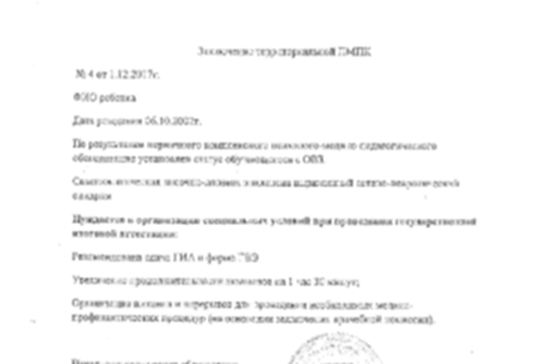
Заключение ПМПК Крыловского района
Не указана территория, выдавшая заключение ПМПК
Рекомендовано: организация питания и перерывов для проведения необходимых медико-профилактических процедур
(на основании заключения ВК)

Slide 16
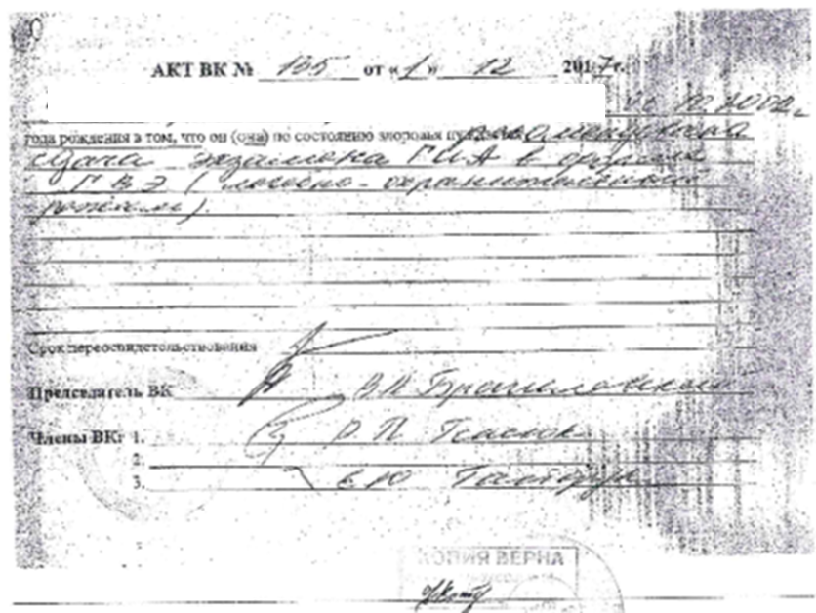
А что рекомендует ВК?
Рекомендована
сдача экзамена
ГИА в форме ГВЭ (лечебно-
охранительный
режим)
Отсутствует
штамп
организации
здравоохранения
Нечитаемая печать

Slide 17
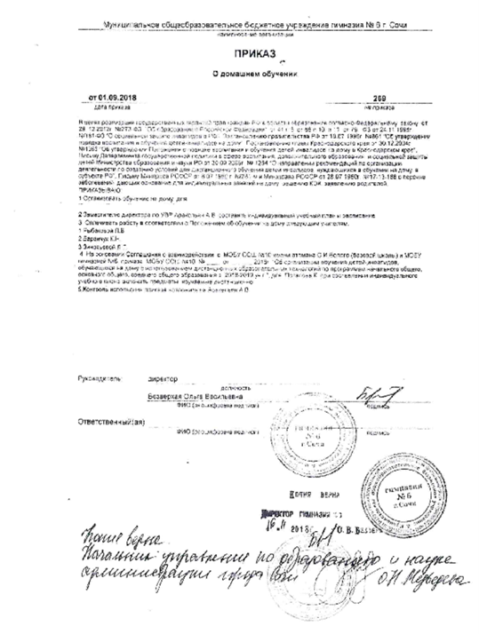
Приказ гимназии № 6 города Сочи
Ссылка на недействующие
документы
Не утверждён учебный план
для обучающегося.
То ли было домашнее обучение, то ли не было?
Не указаны должности
ответственных лиц

Slide 18
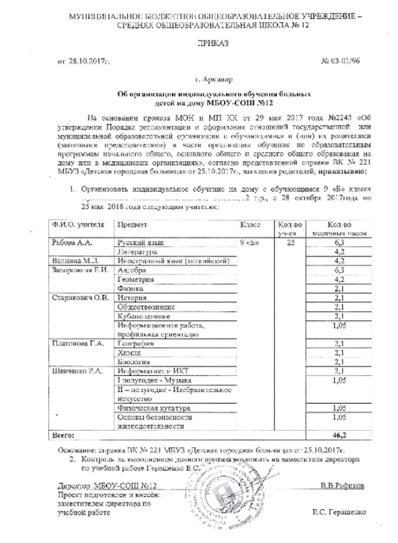
Приказ СОШ№13 г. Армавир
Учебный план для обучающегося не утверждён, но определена учебная нагрузка учителям в месячных часах

Slide 19
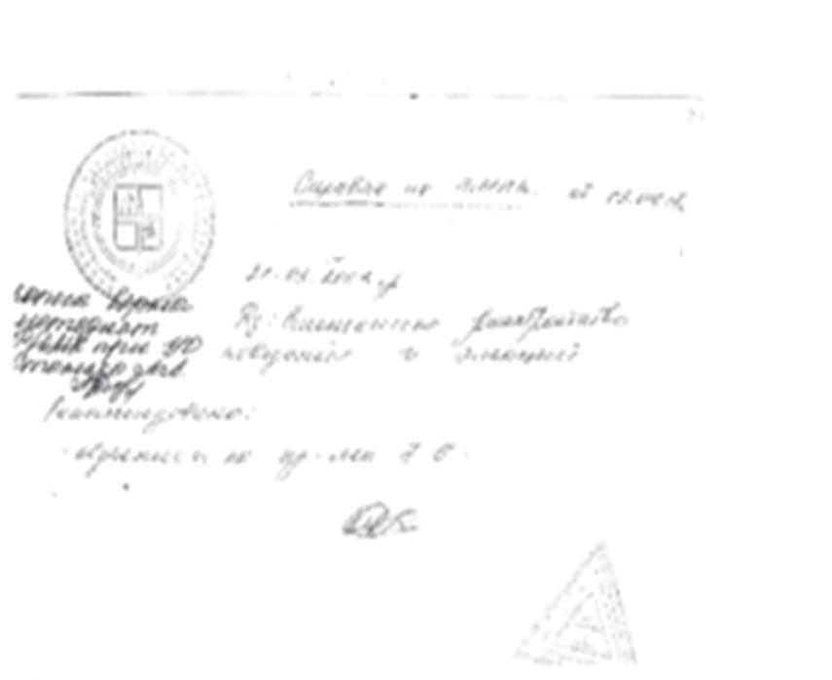
Справка ВК учреждения здравоохранения Красноармейского района
документ без реквизитов, штампов, печатей, невозможно расшифровать подписи
Диагноз: «Смешанное расстройство поведения и эмоций»
С лёгкостью заверен ?
документ непонятного происхождения!

Slide 20
СПАСИБО ЗА ВНИМАНИЕ !

